Slide 1
Les lois et les politiques définissent le cadre permettant de réaliser l’inclusion dans l’éducation.

Slide 2
Bonnes pratiques au niveau international

Slide 3
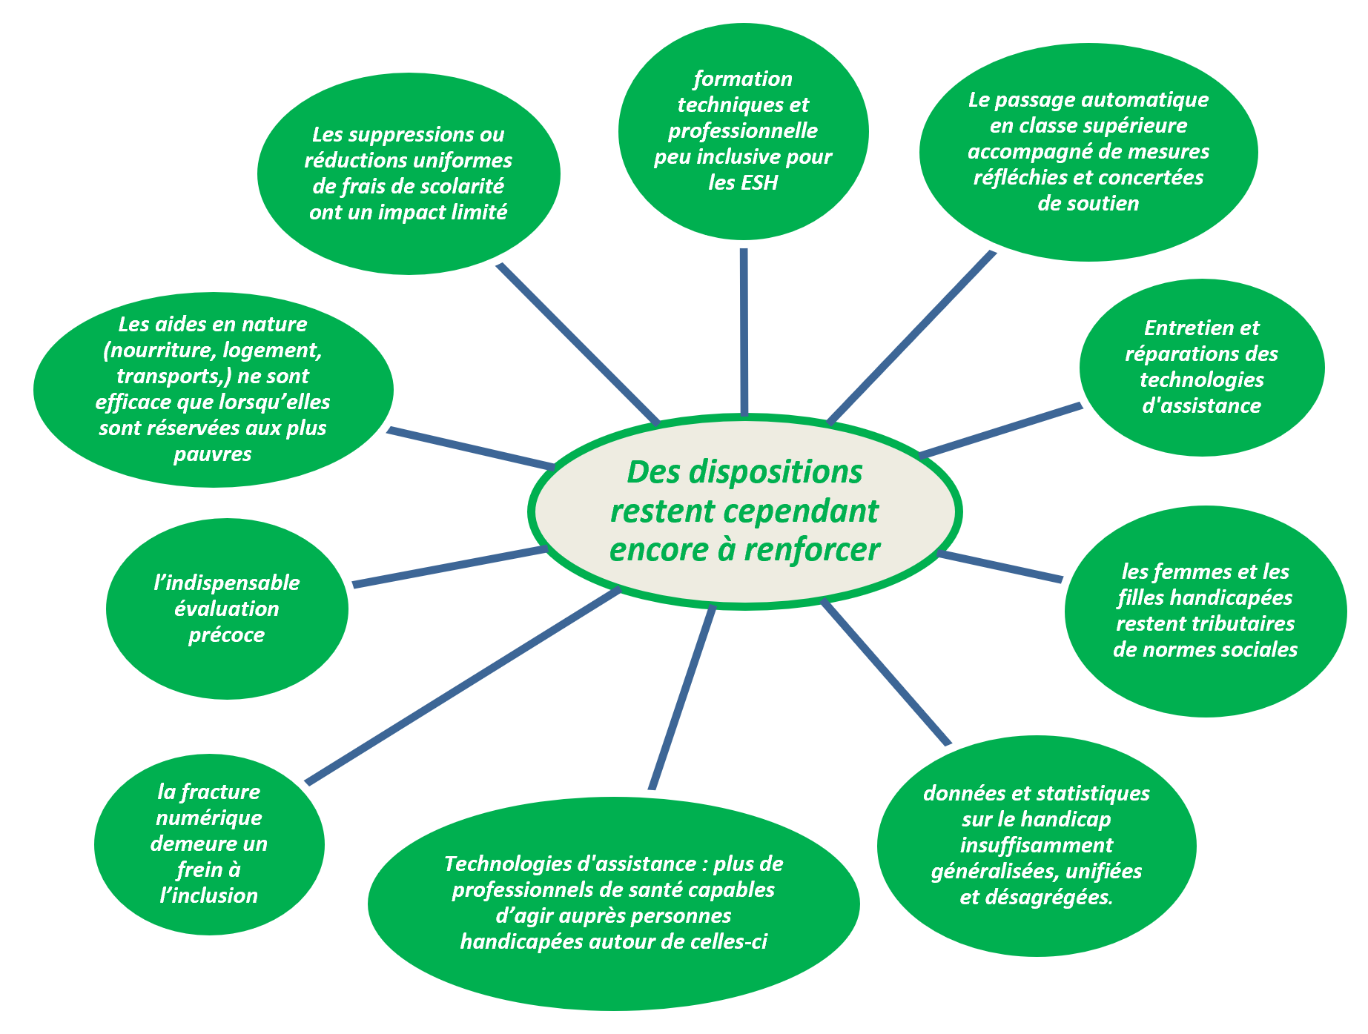
Insuffisances au niveau international

Slide 4
Résumé : Les sensibilisations au handicap.
Au niveau international.
Les lois et les politiques définissent le cadre permettant de réaliser l’inclusion dans l’éducation.
42 % des pays des pays d’Afrique explorent ces possibilités en utilisant les écoles spéciales, les centres de ressources, les enseignants itinérants et les classes intégrées, et les classes inclusives.
Absence d’outils de suivis normalisés et d’évaluations rigoureuses de la mise en œuvre des politiques et des programmes d’éducation inclusive aux niveaux nationaux.
Plusieurs politiques évoluent positivement vers l’inclusion des élèves en situation de handicap.
vers la scolarisation des tous les ESH en classe ordinaire sauf cas sévères,
vers la transformation des établissement spécialisés en centres de ressources, et leurs personnels spécialisés en conseillers et/ou formateurs,
vers des enseignants et/ou équipes itinérantes différemment affectés à la sensibilisation, à la prise en charge du handicap, ou à la préparation de matériels pour les apprenants malvoyants, et à leur dépistage.

Slide 5
Résumé : Les sensibilisations au handicap.
Au niveau international (suite).
Des dispositions sont cependant encore à renforcer,
L’indispensable évaluation précoce, diagnostic par personnel médical / paramédical compétent.
Le passage automatique en classe supérieure accompagné de mesures réfléchies et concertées de soutien,
La contribution à l’inclusion dans la formation technique et professionnelle,
Les mesures financières ne parviennent pas toujours à rendre l’accès plus équitable et les aides financières en nature (nourriture, logement, transports,) ne sont vraiment efficaces que lorsqu’elles sont réservées aux plus pauvres.
la fracture numérique demeure un frein à l’inclusion dans l’éducation.
Les technologies d’assistance nécessitent une maintenance pointue, ainsi que des professionnels de santé capables d’agir autour de celles-ci pour les personnes handicapées
Les données et statistiques sur le handicap ne sont pas généralisées, ni unifiées ni suffisamment désagrégées.
Les femmes et les filles handicapées restent tributaires de normes sociales ancrées et qui continuent d’avoir une grande emprise sur le statu quo. Cet aspect requiert de hauts niveaux d’engagements continus pour influer sur un changement en profondeur.

Slide 6
Résumé : Les sensibilisations au handicap.
Au niveau national.
Reconnaissance des droits des PSH aux plus hauts niveaux de l’Etat Djiboutien.
Enquêtes nationales de recensement des PSH et de prévalence du handicap, dont questionnaires diversifiés et précis (de MICS 2006 à ENPH 2019, …).
L’intérêt pour l’éducation inclusive est ancrée dans la politique djiboutienne, et planifiée depuis longtemps (Schéma directeur 2010 – 2019, PASNED 2011 – 2015, …).
Existence d’une agence dédiée : Agence Nationale des Personnes Handicapées (ANPH, 2018)
Existence d’un Réseau National des Personnes Handicapées (RNPH) structuré et unifiant plusieurs réseaux et Associations dont la première remonte à 1988.
Loi N° 207/AN/17/7ème L relative à la promotion et à la protection des droits des personnes à besoins spéciaux.
Stratégie Nationale du Handicap 2021 – 2025, suivie de son Plan d’Action sur 3 ans (ANPH), adoptés par loi et décret.

